Slide 1

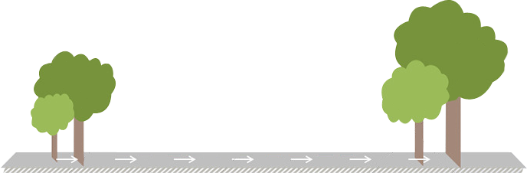

学科素养课件
新课标教科版·物理
八年级下

Slide 2



第十章 流体的力现象
第1节 在流体中运动

Slide 3

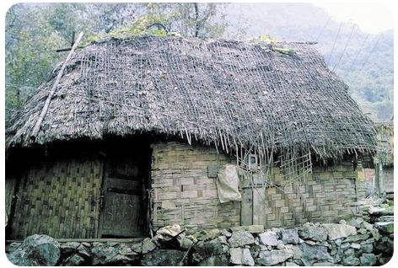

知识点 鸟儿是怎样翱翔的
“八月秋高风怒号,卷我屋上三重茅”,茅草被卷走是由于屋顶上方空气流速快,压强小.

Slide 4
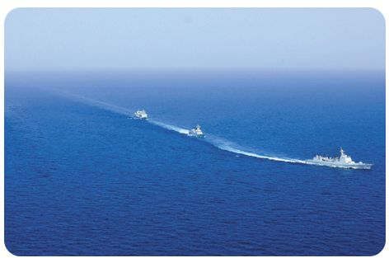
知识点 伯努利的发现
护航编队各船只多采用前后行驶而非并排行驶,是因为并排行驶时,船之间的流速大压强小,会使船只渐渐靠近,容易发生相撞的危险.

Slide 5
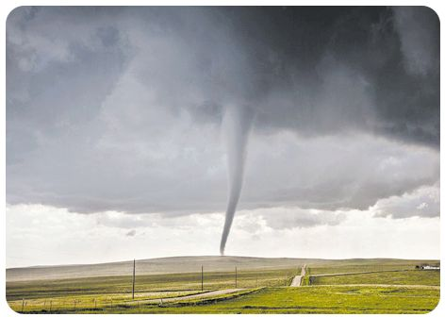

知识点 伯努利的发现
龙卷风中心空气流速极大,压强很小,所以能把周围物体“吸”进去.

Slide 6
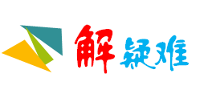
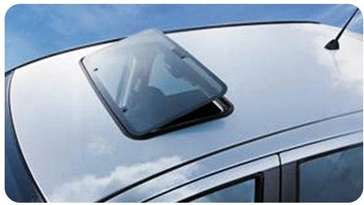
知识点 伯努利的发现
带外掀式天窗的轿车行驶时,将天窗的前面关闭,后面微微向上打开,天窗就能够向外“抽气”,为什么?
天窗前面关闭,后面向上打开,在车顶形成一个凸面,天窗上方空气的流速快,使天窗开口处的气压小于车内的气压,在压力差的作用下车内污浊的空气被自动“抽出”,从而保持车内空气清新.

Slide 7
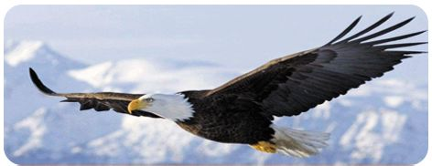
知识点 伯努利的发现
大型的鸟类滑翔时,它的翅膀一般上方凸起,下方凹进.鸟翼上方空气流速大,压强小,下方空气流速小,压强大,产生向上的升力.

Slide 8

知识点 伯努利的发现
生活中与流体压强相关问题的解答方法:
在实际生活和生产中有许多利用流体压强跟流速的关系来工作的装置和现象,如飞机的机翼形状、小汽车外形的设计等.利用这些知识还可以解释许多常见现象,如为什么两艘船不能并排行驶、列车站台上要设置安全线等.

Slide 9
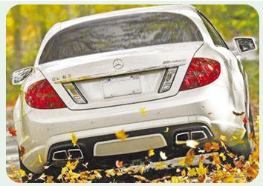

知识点 伯努利的发现
马路上,汽车快速驶过后,落叶等轻小物体都被“吸引”到马路中间(如图所示).这是因为高速行驶的汽车使得公路中间的空气流速大、空气压强小;马路两边的空气流速小、压强大.所以两边的气压大于公路中央的气压,落叶会从路旁飞向汽车.

Slide 10

知识点 伯努利的发现
对于流速和流体压强的问题,一定要明确被研究的物体的两个面的流体流速,用流速来分析流体压强,用压强来分析压力,通过压力差来分析物体受到的作用.

Slide 11
第十章 流体的力现象
第2节 认识浮力

Slide 12
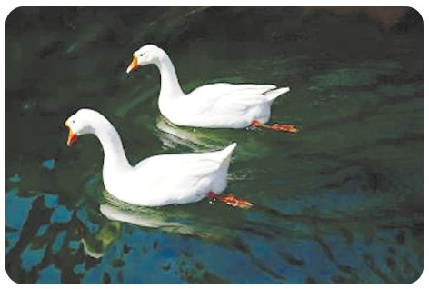
知识点 什么是浮力
“白毛浮绿水,红掌拨清波”,鹅在水中受到向上的浮力.

Slide 13
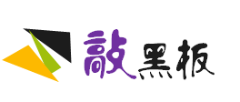
知识点 什么是浮力
无论液体如何放置,浸入液体中的物体的形状如何,物体是否运动等,浮力的方向总是竖直向上的.

Slide 14
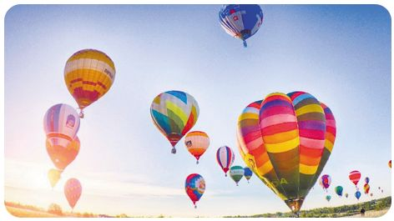
知识点 浮力产生的原因
放飞的氢气球受到空气的浮力作用飞向高空.

Slide 15

知识点 浮力产生的原因
物体浸在气液中,
压力之差浮力生,
重力方向竖直下,
浮力逆向往上升.

Slide 16
知识点 浮力产生的原因
当物体部分浸入液体(漂浮)时,物体的上表面不受液体的作用,则F_{浮}=F_{向上}.
当物体浸没在液体中,并且物体的下表面与容器底部紧密接触时,物体的下表面不受液体的作用,即F_{向上}为0,此时物体不受浮力的作用.如:水中的桥墩、陷在淤泥中的物体等都不受浮力的作用.

Slide 17
知识点 测量浮力
称重法测浮力的步骤:
1.先测出石块的重力G.
2.再测出石块在水中的拉力F.
3.F_{浮}=G-F.

Slide 18
知识点 测量浮力
称重法测浮力时,不能让物体与容器底或侧壁接触,让物体与容器底或侧壁接触时,会产生向上的弹力或静摩擦力,这样会使向上的拉力减小.因为浮力=重力-向上的拉力,所以这样测出来的浮力会比实际的浮力大.实际的浮力一直存在,且大小不变.只是根据称重法计算出的浮力比实际值变大了,不正确了.

Slide 19
第十章 流体的力现象
第3节 科学探究:浮力的大小

Slide 20
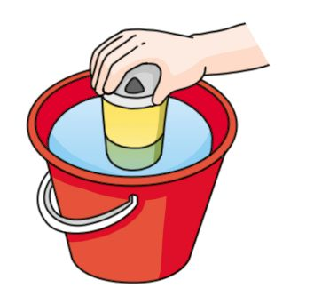
知识点 浮力大小与什么因素有关
排开水的体积越大,物体所受的浮力越大,因此把空饮料罐用手按入水桶,饮料罐进入水中越深越费力.

Slide 21
知识点 浮力大小与什么因素有关
在物体完全浸入液体之前,讨论物体浸入液体的体积,在完全浸入液体后,才能讨论物体浸入液体的深度.

Slide 22
知识点 浮力大小与什么因素有关
探究浮力的大小跟哪些因素有关时,用“控制变量法”的思想去分析和设计,具体采用“称量法”来进行探究,既能从弹簧测力计示数的变化中体验浮力,同时,还能准确地测出浮力的大小.

Slide 23
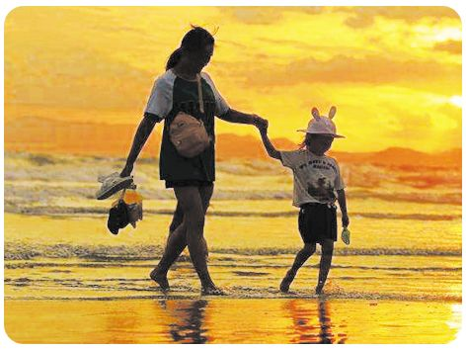
知识点 浮力大小与什么因素有关
在布满石块的海滨浴场,游泳的人赤脚从深水走向浅水的过程中,脚会感觉越来越疼,为什么?
点拨：人从深水走向浅水的过程中,人排开水的体积减小了,因而水的浮力减小,而人的重力不变,故人对石块的压力增大,而物体间力的作用是相互的,所以石块作用在脚上的力也增大,受力面积一定,因此脚承受的压强增大,所以感到越来越疼.

Slide 24
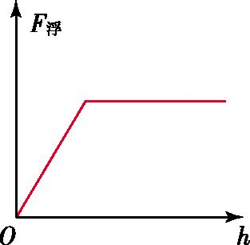
知识点 浮力大小与什么因素有关
物体浸入液体中,在浸没之前,浮力随深度的增大而增大(原因是排开液体的体积在变大);浸没之后,浮力大小与物体所处的深度无关.浮力的大小随深度变化的图像如图所示.

Slide 25
知识点 浮力大小与什么因素有关
在探究“浮力的大小跟哪些因素有关”的实验中,应用了控制变量法.当研究浮力大小与液体密度之间的关系时,应保持物体排开液体的体积不变;当研究浮力的大小与物体排开液体体积之间的关系时,应保持液体的密度不同.

Slide 26
知识点 阿基米德原理
在同种液体中,浮力的大小只能根据排开液体的体积判断,排开液体的体积越大,浮力越大;不能根据物体浮在水面或沉底来判断.

Slide 27
知识点 阿基米德原理
实验时,要把溢水杯装满水.如果溢水杯中水面低于溢水口,物体浸入水中后,水面先上升到溢水口再溢出,从溢水杯中溢出的水重将小于物体排开的水重.

Slide 28

知识点 阿基米德原理
(1)实验中,先测物体和空小桶的重力,目的是避免物体和空小桶沾水后使测量误差变大.
(2)“使水恰好到达溢水口”的目的是使物体排开的水全部流入到小桶中.
(3)更换不同质量的物体重复进行实验的目的是多次进行实验得出普遍规律,避免结论的偶然性.

Slide 29
知识点 阿基米德原理
探究阿基米德原理的实验,就是探究“浮力大小等于什么”的实验,结论是浮力的大小等于物体排开液体所受的重力.实验时,用重力差法求出物体所受浮力大小,用弹簧测力计测出排开液体重力的大小,最后把浮力与排开液体的重力相比较.实验过程中注意溢水杯中的液体应达到溢水口,以保证物体排开的液体全部流入小桶.

Slide 30
知识点 阿基米德原理
称重法测固体的密度.
对于密度大于水的固体,可用称重法测量它的密度,其方法如下:
(1)在空气中用弹簧测力计测出物体的重力G;
(2)将物体浸没于水中并读出此时弹簧测力计的示数F.
(3)根据阿基米德原理及密度的相关知识可知,物体的密度ρ_{物}= ρ_{水}.
G
G-F

Slide 31
第十章 流体的力现象
第4节 沉与浮

Slide 32
知识点 物体的浮沉条件
漂浮和悬浮的物体,所受的浮力都等于物体的重力,即F_{浮}=G,但漂浮时物体静止在液体表面上,此时V_{排}<V_{物},ρ_{液}>ρ_{物};而悬浮时物体可以静止在液体内部任何地方,此时V_{排}=V_{物},ρ_{液}=ρ_{物}.

Slide 33
知识点 物体的浮沉条件
物体的浮沉不是取决于物体受到浮力的大小,而是取决于它所受浮力与重力的大小关系,而物体所受浮力的大小与液体的密度和物体排开液体的体积有关.

Slide 34
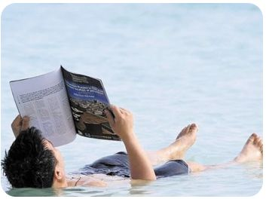
知识点 物体的浮沉条件
死海的盐含量很大,海水的密度远大于人的密度,人可以漂浮在水面上看书.

Slide 35
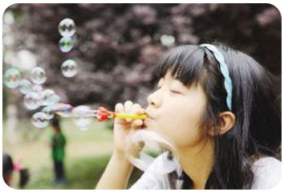
知识点 物体的浮沉条件
吸管吹出的肥皂泡,在阳光的照耀下,发出美丽的色彩.你会发现,肥皂泡开始时上升,随后会下降,这是为什么呢?

Slide 36
知识点 物体的浮沉条件
点拨：刚吹出的肥皂泡里是从嘴里吹出的热空气,温度大于外部空气的温度,内部气体的密度小,肥皂泡受到的浮力大于它受到的重力,因此它会上升.在上升过程中,内部气体温度下降,肥皂泡体积逐渐减小,受到的浮力逐渐变小,重力不变,当浮力小于重力时,肥皂泡就会下降.

Slide 37
知识点 控制沉与浮
改变物体浮沉状态的两种方法.
改变物体浮沉状态的关键是调整重力与浮力的关系.通常采用以下两种方法来改变物体浮沉状态:
(1)在重力保持不变的情况下,改变物体所受的浮力(比如热气球、轮船)
(2)在所受浮力不变的情况下,改变物体的重力(比如潜水艇).

Slide 38
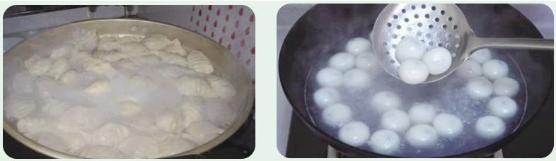
知识点 控制沉与浮
如图甲所示,刚刚包好的饺子,放入水中会下沉,而煮一会儿饺子会浮起来.这是因为刚包好的饺子体积小,放入水中时所受的浮力小,且浮力小于重力,所以下沉;煮一会儿后,由于饺子受热后内部空气膨胀,饺子的体积变大,排开水的体积也增大,此时饺子受到的浮力增大,浮力大于重力,饺子上浮.生活中煮汤圆也是这个道理,如图乙所示.
甲
乙

Slide 39
知识点 控制沉与浮
轮船
(1)工作原理:采用“空心”的办法,即把密度比水大的钢铁制成空心的,使其能排开更多的水,从而增大其所受浮力,使轮船可以漂浮在水面上.
(2)工作分析:同一艘轮船,不论是在河(江)水里行驶,还是在海水里行驶,都是处于漂浮状态的,即满足F_{浮}=G(浮力的大小是不变的).不同之处在于河(江)水与海水的密度不一样,由阿基米德原理F_{浮}=G_{排}=ρ_{液}gV_{排}可知,当轮船从海水中驶入河(江)水中时,ρ_{液}变小V_{排}变大,轮船应会沉下去一些,即轮船的吃水深度变大;反之,轮船从河(江)水中驶入海水中时,ρ_{液}变大,V_{排}变小,轮船会浮上来一些,即轮船的吃水深度变小.

Slide 40
知识点 控制沉与浮
(3)轮船的大小:轮船的大小通常用排水量表示,排水量就是轮船装满货物时排开水的质量.即排水量=船自身质量+满载时货物的质量,即m_{排}=m_{船}+m_{货}.

Slide 41
知识点 控制沉与浮
潜水艇是通过改变自身重力来实现上浮和下潜的.在未露出水面前,潜水艇排开水的体积不变,受到的浮力大小不变;露出水面时,排开水的体积变小,受到的浮力也变小.

Slide 42




谢 谢

